Slide 1
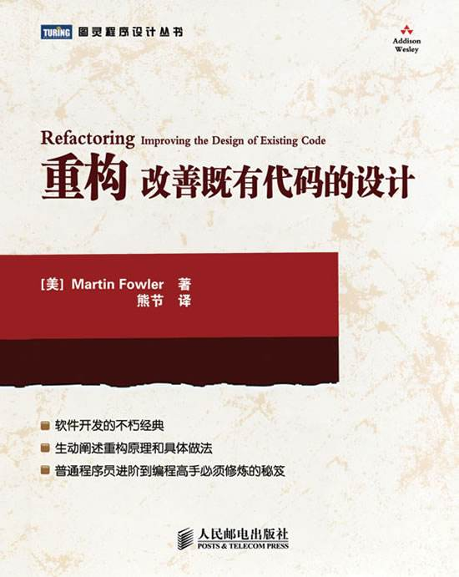
重构 改善既有代码的设计

Slide 2
回顾上期的《代码整洁之道》
从命名开始
  名副其实
  避免误导
  做有意义的区分
  使用能读取出来的名称
  避免使用编码
类名和方法名
  类名尽量用名词
  方法名用动词

Slide 3
回顾上期的《代码整洁之道》
关于类
  类要有组织性，有排版
  代码缩进要有规范
  上下空行间距要合理
  类要尽量短小
  要有高内聚低耦合性
有意义的语境
  Android的res各个文件夹中的名称
  删除无意义的语境

Slide 4
回顾上期的《代码整洁之道》
关于函数
  短小、短小、再短小
  函数只做一件事
  条件判断语句内的算法尽量抽离出来
关于注释
  要有好的注释
  去掉多余、无用的注释

Slide 5
为什么要分享重构？
先从一个案例开始…

Slide 6
从前,有位咨询顾问参访一个开发项目。系统核心是个class hierarchies (类阶层体系〉，顾问看了开发人员所写的一些代码。他发现整个体系相当凌乱，上层classes对于classes的运作做了一些假设，下层（继承〕classes实现这些假设。但是这些假设并不适合所有subclasses，导致覆写〔overridden）行为非常繁重。只要在superclass做点修改，就可以减少许多覆写必要。在另一些地方，superclass的某些意图并未被良好理解，因此其中某些行为在subclasses内重复出现。还有一些地方，好几个subclasses做相同的事情，其实可以把它们搬到class hierarchy的上层去做。
这位顾问于是建议项目经理看看这些代码，把它们整理一下，但是经理并不热衷于此，毕竟程序看上去还可以运行，而且项目面临很大的进度压力。于是经理说，晚些时候再抽时间做这些整理工作。
顾问也把他的想法告诉了在这个class hierarchy上工作的程序员，告诉他们可能发生的事情。程序员都很敏锐，马上就看出问题的严重性。他们知道这并不全是他们 的错，有时候的确需要借助外力才能发现问题。程序员立刻用了一两天的时间整理好这个class hierarchy，并删掉了其中一半代码，功能毫发无损。他们对此十分满意， 而且发现系统速度变得更快，更容易加入新classws或使用其他classes。
项目经理并不高兴。进度排得很紧，许多工作要做。系统必须在几个月之后发布，许多功能还等着加进去，这些程序员却白白耗费两天时间，什么活儿都没干。原先的代码运行起来还算正常，他们的新设计显然有点过于「理论」且过于「无瑕」。项目要出货给客户的，是可以有效运行的代码，不是用以取悦学究们的完美东西。顾问接下来又建议应该在系统的其他核心部分进行这样的整理工作，这会使整个项目停顿一至二个星期。所有这些工作只是为了让代码看起来更漂亮，并不能给系统添加任何新功能。
你对这个故事有什么看法？你认为这个顾问的建议（更进一步整理程序〉是对的吗？你会因循那句古老的工程谚语吗：「如果它还可以运行，就不要动它」。
我必须承认我自己有某些偏见，因为我就是那个顾问。六个月之后这个项目宣告失败，很大的原因是代码太复杂，无法除错，也无法获得可被接受的性能。

Slide 7
什么是重构？
所谓重构是这样一个过程：
在不改变代码外在行为的前提下，对代码做出修改，以改进程序的内部结构。重构是一种有纪律的、经过训练的、有条不紊的程序整理方法，可以将整理过程中不小心引入错误的机率降到最低。本质上说，重构就是「在代码写好之后改进它的设计」
名词性定义：
对软件内部结构的一种调整，目的是在不改变「软件之可察行为」前提下，提高其可堙鮮性，降低苏修改成本
动词性定义：
使用一系列重构准则（手法〕，在不改变「软件之可察行为」前提 下，调整其结构。

Slide 8
为何要重构？
改进软件的设计
使软件更容易理解
帮助找到bug
提高编程速度
Notes:
「重构」改进软件设计
如果没有重构，程序的设计会逐渐腐败变质。当人们只为短期目的，或是在完全理解整体设计之前，就贸然修改代码，程序将逐渐失去自己的结构，程序员愈来愈难通过阅读源码而理解原本设计。重构很像是在整理代码，你所做的就是让所有东西回到应该的位置上。代码结构的流失是累积性的。愈难看出代码所代表的设计意涵，就愈难保护其中设计，于是该设计就腐败得愈快。经常性的重构可以帮助代码维持自己该有的形态。
同样完成一件事，设计不良的程序往往需要更多代码，这常常是因为代码在不同的地方使用完全相同的语句做同样的事。因此改进设计的一个重要方向就是消除重复代码（Duplicate Code）。这个动作的重要性着眼于未来。代码数量减少并不会使系统运行更快，因为这对程序的运行轨迹几乎没有任何明显影响。然而代码数量减少将使未来可能的程序修改动作容易得多。代码愈多，正确的修改就愈困难，因为有更多代码需要理解。你在这儿做了点修改，系统却不如预期那样工作，因为你未曾修改另一处——那儿的代码做着几乎完全一样的事情，只是所处环境略有不同。 如果消除重复代码，你就可以确定代码将所有事物和行为都只表述一次，惟一一次，这正是优秀设计的根本。
「重构」使软件更易被理解
从许多角度来说，所谓程序设计，便是与计算机交谈。你编写代码告诉计算机做什么事，它的响应则是精确按照你的指示行动。你得及时填补「想要它做什么」和「告 诉它做什么」之间的缝隙。这种编程模式的核心就是「准确说出吾人所欲」。除了计算机外，你的源码还有其他读者：数个月之后可能会有另一位程序员尝试读懂你的代码并做一些修改。我们很容易忘记这第二位读者，但他才是最重要的。计算机是否多花了数个钟头进行编译，又有什么关系呢？如果一个程序员花费一周时间来修改某段代码，那才关系重大——如果他理解你的代码，这个修改原本只需一小时。
对代码的理解，可以帮助我找到臭虫。我承认我不太擅长调试。有些人只要盯着一大段代码就可以找出里面的臭虫，我可不行。但我发现如果我对代码进行重构，我就可以深入理解代码的作为，并恰到好处地把新的理解反馈回去。搞清楚程序结构的同时，我也清楚了自己所做的一些假设，从这个角度来说，不找到臭虫都难矣。
终于，前面的一切都归结到了这最后一点：重构帮助你更快速地开发程序。
听起来有点违反直觉。当我谈到重构，人们很容易看出它能够提高质量。改善设计、提升可读性、减少错误，这些都是提高质量。但这难道不会降低开发速度吗？

Slide 9
何时要重构？
添加功能时重构
修补错误时重构
Review代码的时候

Slide 10
为什么重构有用？

Slide 11
程序有两面价值：「今天可以为你做什么」和「明天可以为你做什么」。大多数时候，我们都只关注自己今天想要程序做什么。不论是修复错误或是添加特性，我们都是为了让程序力更强，让它在今天更有价值。
但是系统当下行为，只是整个故事的一部分，如果没有认清这一点，你无法长期从事编程工作。如果你「为求完成今天任务」而釆取的手法使你不可能在明天完成明天的任务，那么你还是失败。但是，你知道自己今天需要什么，却不一定知道自己明天需要什么。也许你可以猜到明天的需求，也许吧，但肯定还有些事情出乎你的意料。 对于今天的工作，我了解得很充分：对于明天的工作，我了解得不够充分。但如果我纯粹只是为今天工作，明天我将完全无法工作。
重构是一条摆脱束缚的道路。如果你发现昨天的决定已经不适合今天的情况，放心改变这个决定就是，然后你就可以完成今天的工作了。明天，喔，明天回头看今天的理解也许决定幼稚，那是你还可以改变你的理解。是什么让程序如此难以相与？下笔此刻，我想起四个原因，它们是：
难以阅读的程序，难以修改。
逻辑复杂（duplicated logic）的程序，难以修改。
添加新行为时需要修改既有代码者，难以修改。
带复杂条件逻辑（complex conditional logic）的程序，难以修改。
因此，我们希望程序：（1）容易理解；（2）所有逻辑都只在唯一地点指定；（3）新的改动不会危及现有行为；（4）尽可能简单表达条件逻辑（conditional logic）。
重构是这样一个过程：它在一个目前可运行的程序上进行，企图在「不改变程序行为」的情况下赋予上述美好性质，使我们能够继续保持高速开发，从而增加程序的价值。

Slide 12
代码的坏味道
Duplicated Code（重复的代码）
  同一个class内的两个函数含有相同表达式（expression）
  两个互为兄弟〔sibling）的subclasses内含相同表达式
  如果两个毫不相关的classes内出现Duplicated Code
  解决方案：
    Extract Method
    Extract Class
Long Method（过长函数）
  函数越长往往说明做的事情越多(违反单一职责)
  函数越长就越难以理解这个函数的功能
  越长说明有bug的风险更高
  越长就越难以复用
  解决方案：
    Extract Method
    Replace Method with Method Object。

Slide 13
代码的坏味道
Large Class（过大类）
  类越大包含的操作越多(违反单一职责)
  难以阅读和理解
  往往耦合会比较大
  结构会容易混乱
  解决方案：
    Extract Class或Extract Subclass
Long Parameter List（过长参数列）
  难以理解
  难以维护
  不好复用
  解决方案：
    Introduce Parameter Object

Slide 14
代码的坏味道
Divergent Change（发散式变化）
  一旦需要修改，我们希望能够跳到系统的某一点，只在该处做修改。如果不能做到这点，你就嗅出两种紧密相关的刺鼻味道中的一种了。
  违反了高内聚原则
  解决方案：
    Extract Class 将它们提炼到另一个class中
Shotgun Surgery（散弹式修改）
  Shotgun Surgeryhen类似Divergent Change
  如果每遇到某种变化，你都必须在许多不同的classes内做出许多小修改以响应之
  解决方案：
    Move Method 和 Move Field 把所有需要修改的代码放进同一个class

Slide 15
代码的坏味道
Feature Envy（依恋情结）
  解释：某个类中的函数对其他class的的依赖明显多于宿主的Class
  例如：我们看到某个函数 为了计算某值，从另一个对象那儿调用几乎半打的取值函数（getting method）
  解决方案：
    Move Method
Data Clumps（数据泥团）
  两个或以上的classes内的相同值域（field）、许多函数签名式（signature）中的相同参数，分散
  解决方案：
    Extract Class

Slide 16
代码的坏味道
Switch Statements（switch惊悚现身）
  面向对象程序的一个最明显特征就是：少用switch (或case）语句。从本质上说， switch语句的问题在于重复（duplication）
  解决方案：
    Extract Method
    工厂设计模式，策略设计模式
Lazy Class（冗赘类）
  你所创建的每一个class，都得有人去理解它、维护它，这些工作都是要花钱的
  如果一个class的所得不值其身价，它就应该消失
  解决方案：
    删掉它

Slide 17
代码的坏味道
Speculative Generality（夸夸其谈未来性）
  解释：就是写了很多没有用到的类或方法
  例如：抽象类和子类， 定义一个类中很多的的方法
  如果所有装置都会被用到，那就值得那么做；如果用不到，就不值得
  解决方案：
    没有被用到的就删掉
Message Chains（过度耦合的消息链）
  向一个对象索求（request）另一个对象，然后再向后者索求另一个对象，然后再索求另一个对象……
  例如：objA.getObjB().getObjc().getObj4().doSomething();

Slide 18
代码的坏味道
Alternative Classes with Different Interfaces（异曲同工的类）
  两个函数做同一件事，却有着不同的签名式（signatures）
Data Class（纯稚的数据类）
  它们拥有一些值域（fields），以及用于访问（读写〕这些值域的函数，除此之外一无长物。
  例如：实体类中的字段如果以punblic声明
  解决方案:
    改用 private声明，用get、set方法来做读写

Slide 19
重新组织函数

Slide 20
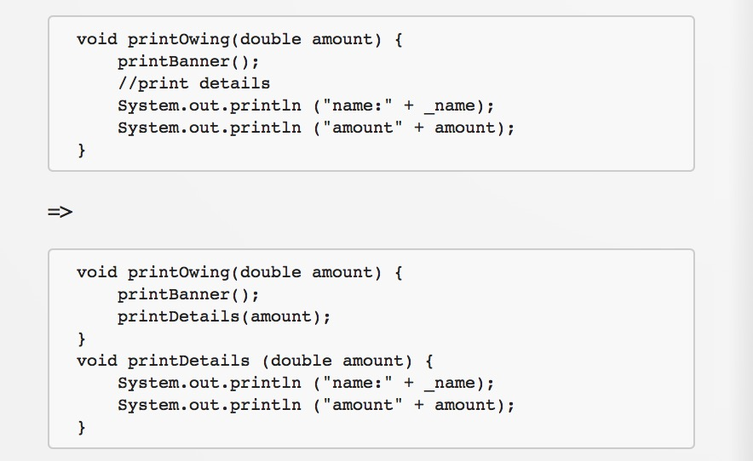
Extract Method（提炼函数）
  你有一段代码可以被组织在一起并独立出来。将这段代码放进一个独立函数中，并让函数名称解释该函数的用途。

Slide 21
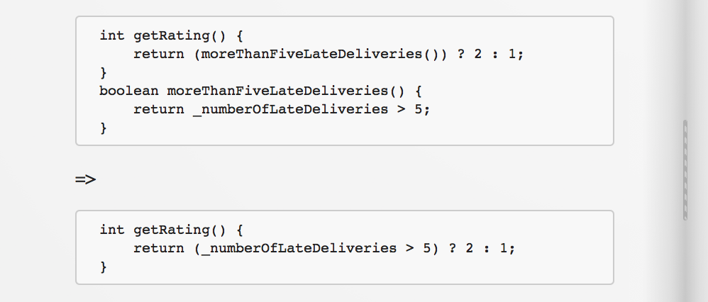
Inline Method（将函数内联化）
一个函数，其本体（method body）应该与其名称（method name)同样清楚易懂。在函数调用点插入函数本体，然后移除该函数。

Slide 22
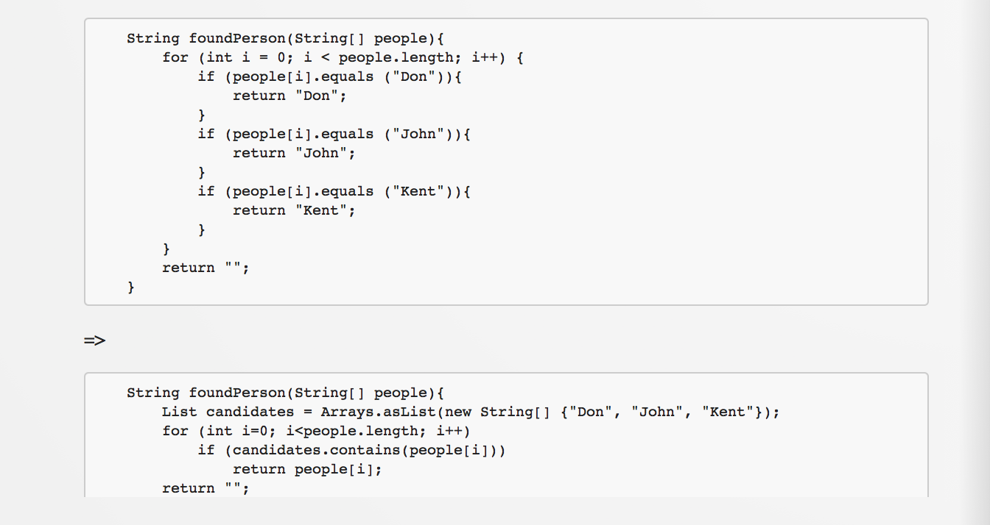
Substitute Algorithm（替换你的算法）
把某个算法替换为另一个更清晰的算法。
将函数本体（method body）替换为另一个算法

Slide 23
Extract Class（提炼类）
某个class做了应该由两个classes做的事。
建立一个新class，将相关的值域和函数从旧class搬移到新class。

Slide 24
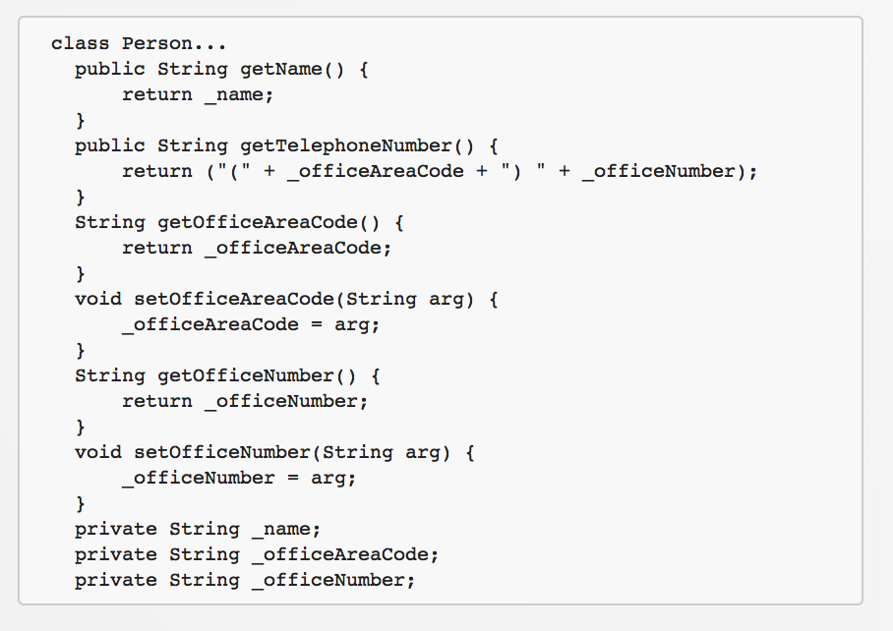
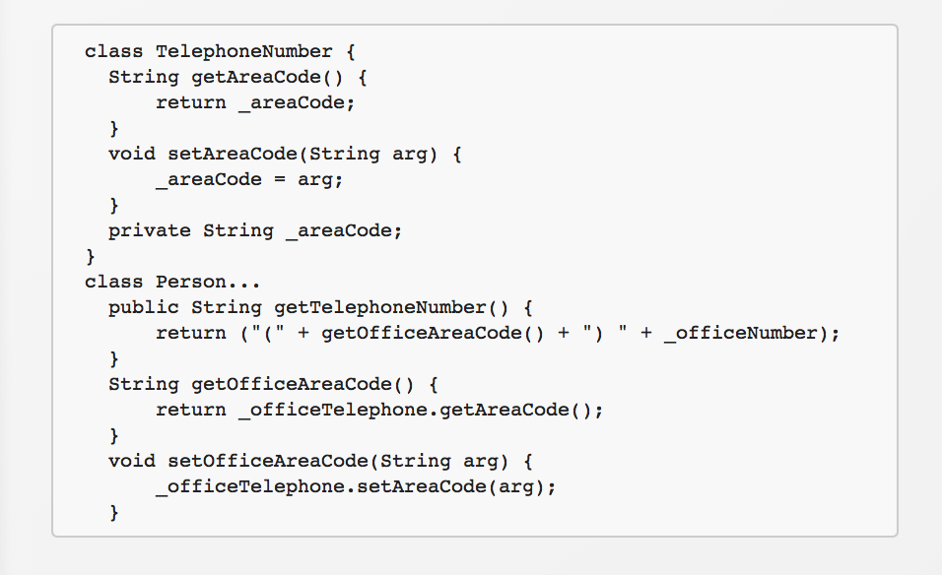

Slide 25
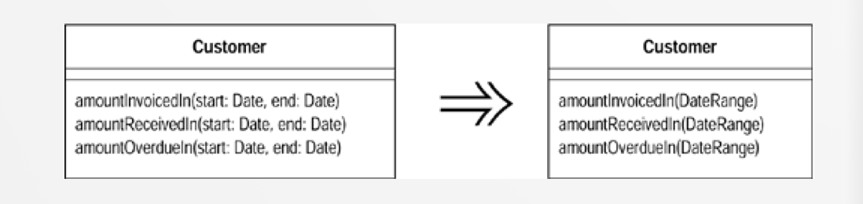
Introduce Parameter Object（引入参数对象）
某些参数总是很自然地同时出现。以一个对象取代这些参数。

Slide 26
说的再好不如
亲手实践

Slide 27
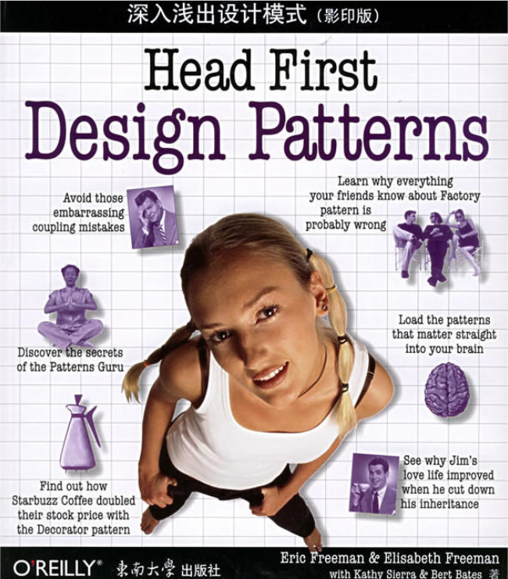
下期分享预告 ——设计模式

